Slide 1
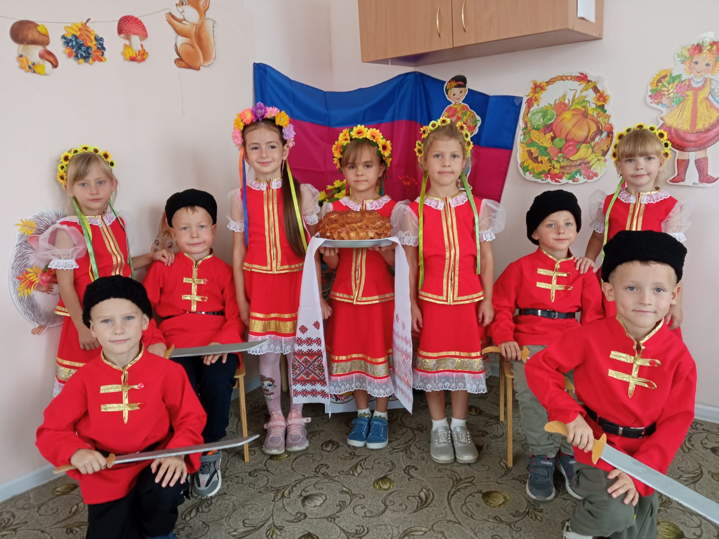
ЛУЧШИЙ ДЕТСКИЙ САД В 2021 ГОДУ СРЕДИ ДОШКОЛЬНЫХ УЧРЕЖДЕНИЙ

Slide 2
« ЛУЧШИЙ ДЕТСКИЙ САД . КАКОЙ ОН?......»
Детский сад – это место, где ребёнок получает опыт эмоционально – практического взаимодействия со взрослым и сверстниками в наиболее значимых для его развития сферах жизни.
ДОУ №21 – это дошкольное учреждение, в котором растут, развиваются и счастливо живут 92 девочек и мальчиков.
ДОУ №21 – это 25 любящих и заботливых сотрудников, отдающих сердце любимой работе с детьми.
ДОУ №21 – это 11 творческих педагогов.
ДОУ №21 – это 184 активных, неравнодушных, инициативных родителей, в союзе с которыми интересно, весело и плодотворно организуется жизнь и деятельность воспитанников.

Slide 3
И ЭТО ВСЕ О НАС……
Цель работы ДОУ:
создание открытого информационного пространства в ДОУ
Задачи ДОУ :
Внедрение инновационных идей деятельности ДОУ
Трансляция опыта работы ДОУ в современных условиях
Популяризация дошкольного образования
Миссия ДОУ:
Создание необходимых образовательных условий для раскрытия и реализации потенциальных возможностей и способностей личности каждого ребенка

Slide 4
Каким вырастит человек? Это зависит и от нас, педагогического коллектива. Что принесет он в этот мир?
Как научить ребенка увидеть красоту природы проникновенно и светло, так чтобы при этом заговорило чувство прекрасного, зазвенел колокольчик в душе ребенка, возвещающей о зародившемся чувстве красоты окружающего мира.
Мы хотим, чтобы наши воспитанники выросли добрыми и отзывчивыми, научились бережно относиться ко всему живому, быть созидателем, умел ценить прекрасное и доброе, чтобы то, что было ценно во все времена: Добро, Истина, Любовь, Красота, Взаимопонимание остались ценностью для наших детей.
Мы хотим, принимать детей такими, какими они есть, быть с ними откровенными, понять детские заботы и проблемы, каждый день вместе с ними совершать открытия и радоваться жизни, научить их общаться и принимать людей такими какие они есть, помогать ему справляться с трудностями, учить преодолевать неудачи, быть им другом, партнером, заботливой мамой и мудрым наставником.

Slide 5
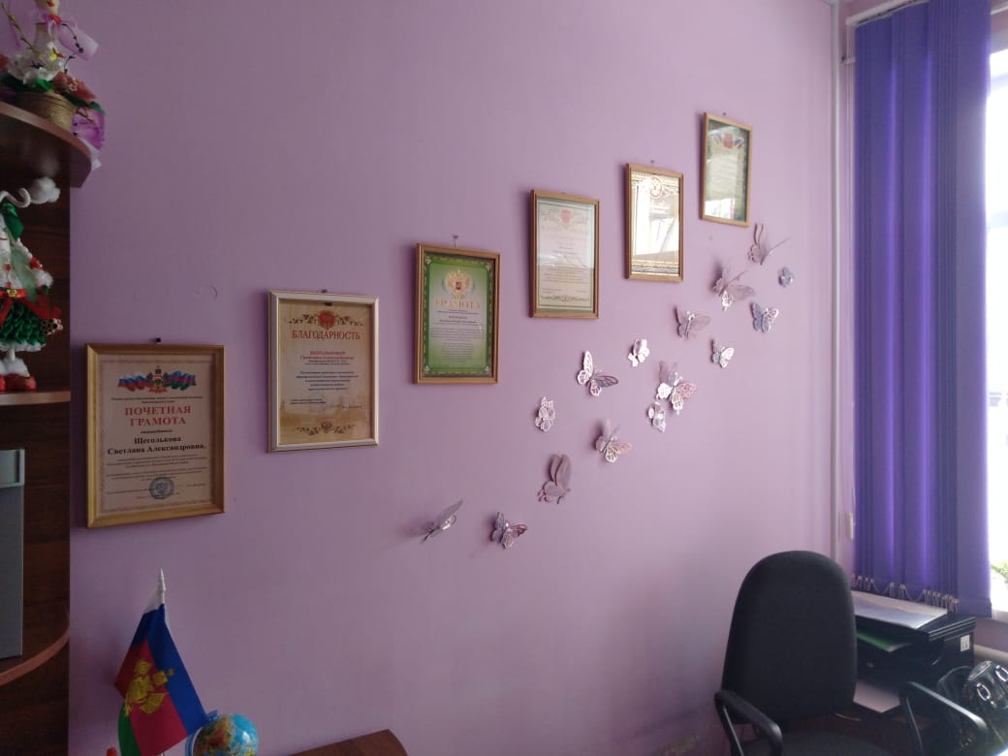
Секрет их успешной деятельности – высокий профессионализм и любовь к своей работе.
От руководителя в современном обществе требуется деловая инициатива, трудовая активность и компетентности в различных областях образования: профессиональная, коммуникативная, информационная и правовая, а также эстетика вкуса, умение улавливать веяние моды, оставаться модной и креативной женщиной. «Заведующая детским садом должна быть серьёзной, но ни в коем случае не скучной. Улыбка, шутка, юмор зачастую могут принести несравненно большие плоды, чем самое серьёзное замечание, самое глубокомысленное изречение». Стараниями Светланы Александровны ДОУ в течении 7 лет оснащен всем необходимым для обеспечения педагогического процесса ..

Slide 6
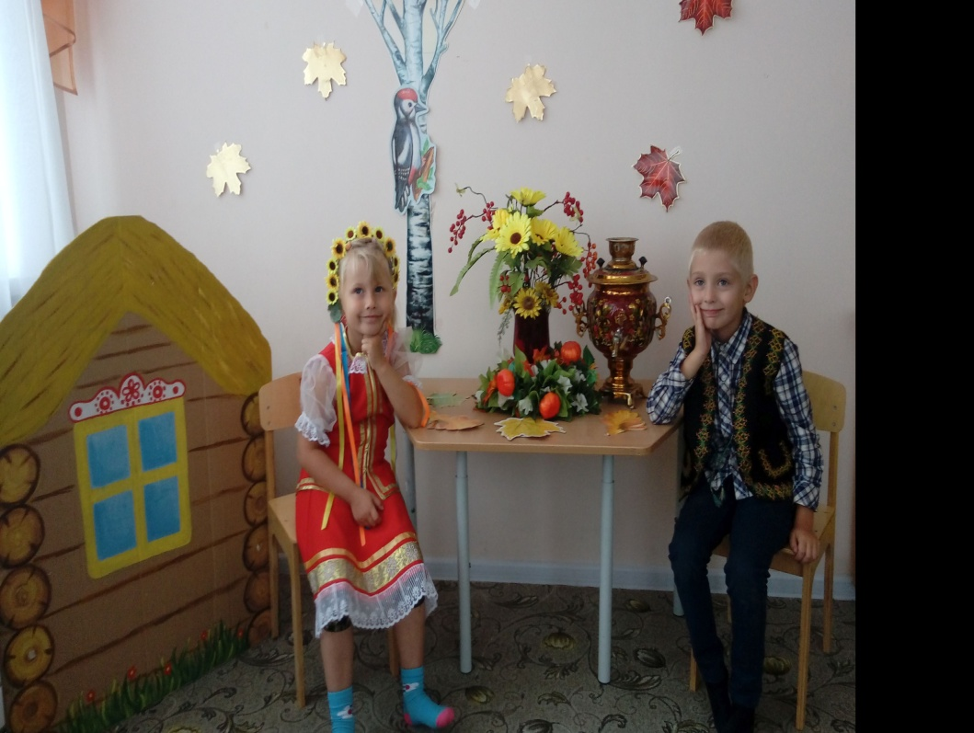
ДОУ В 2020-2021 учебном году
В нашем ДОУ в 2020- 2021 учебном году функционировало 4 группы общеразвивающей направленности ( одна из них вторая группа раннего возраста ) , 1 группа комбинированной направленности. Каждая группа имеет методическое обеспечение, направленное на выполнение ООП дошкольного образования и на работу с детьми в зоне ближайшего развития, обогащенную развивающую предметно – пространственную среду, которая даёт возможность ребёнку реализовать себя в разных видах деятельности, находиться в ситуации успеха, реализовать себя в самостоятельной деятельности, сохранить физическое и психическое здоровье.

Slide 7
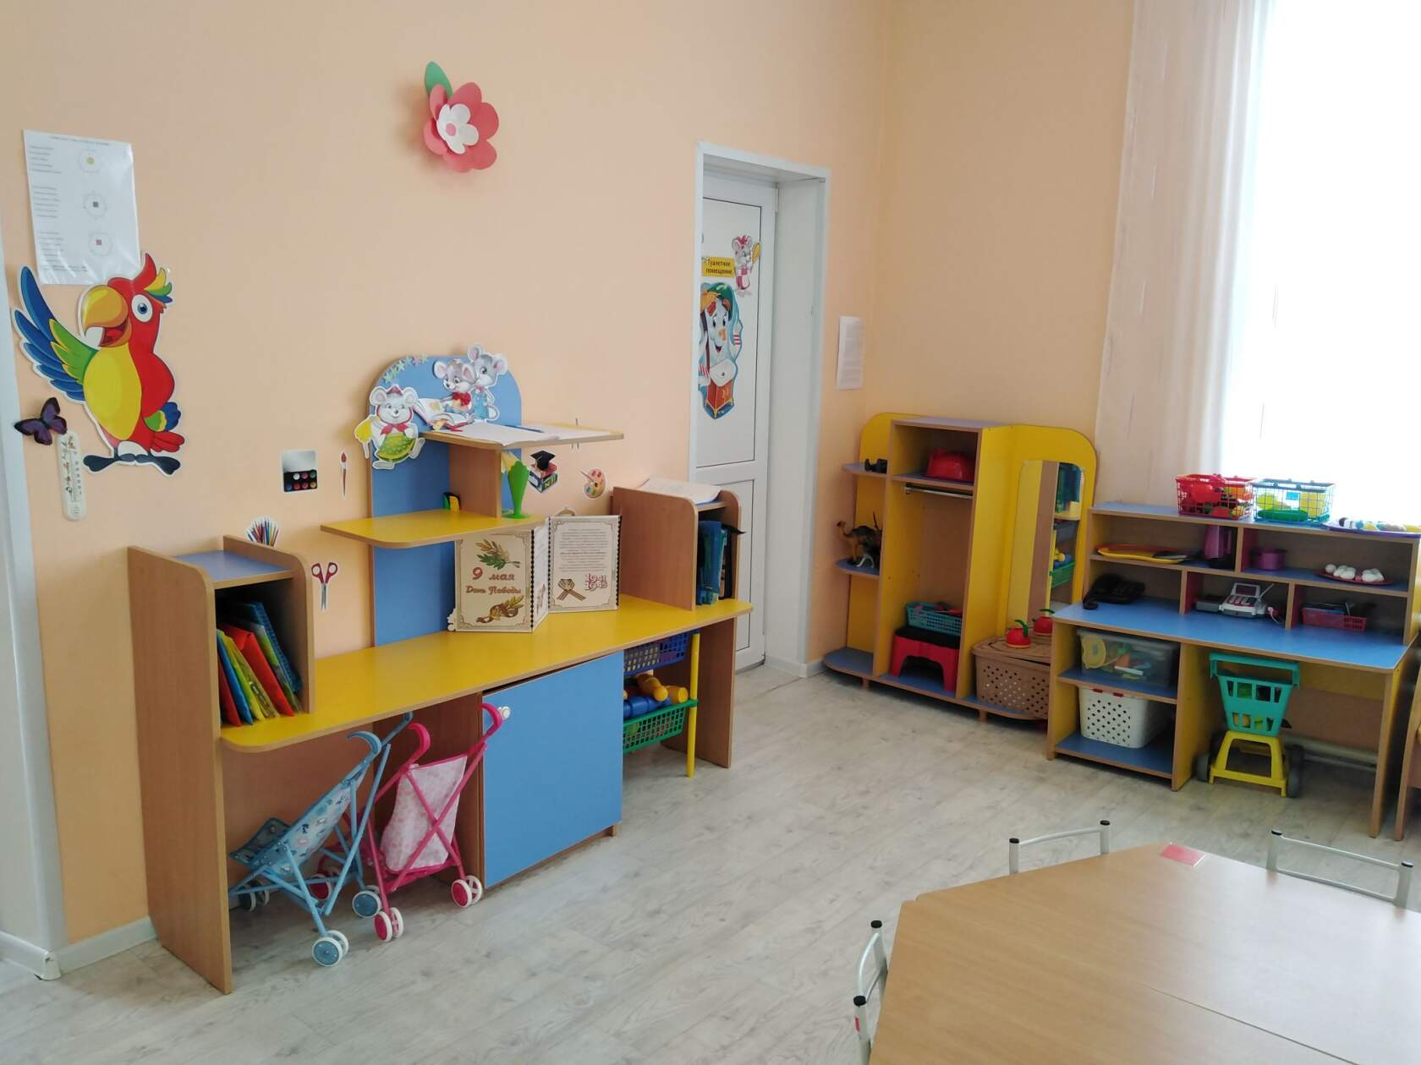
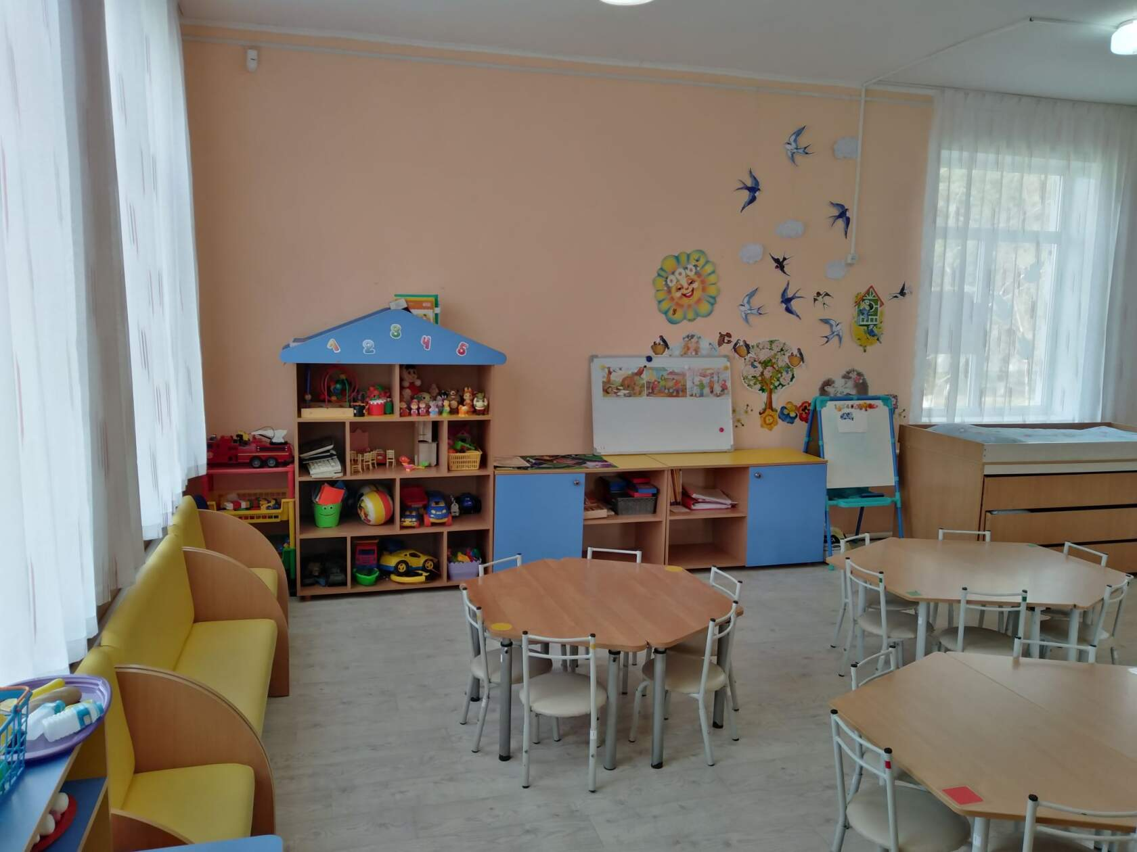
НАШ ДЕТСКИЙ САД
СРЕДНЯЯ ГРУППА
СРЕДНЯЯ ГРУППА

Slide 8
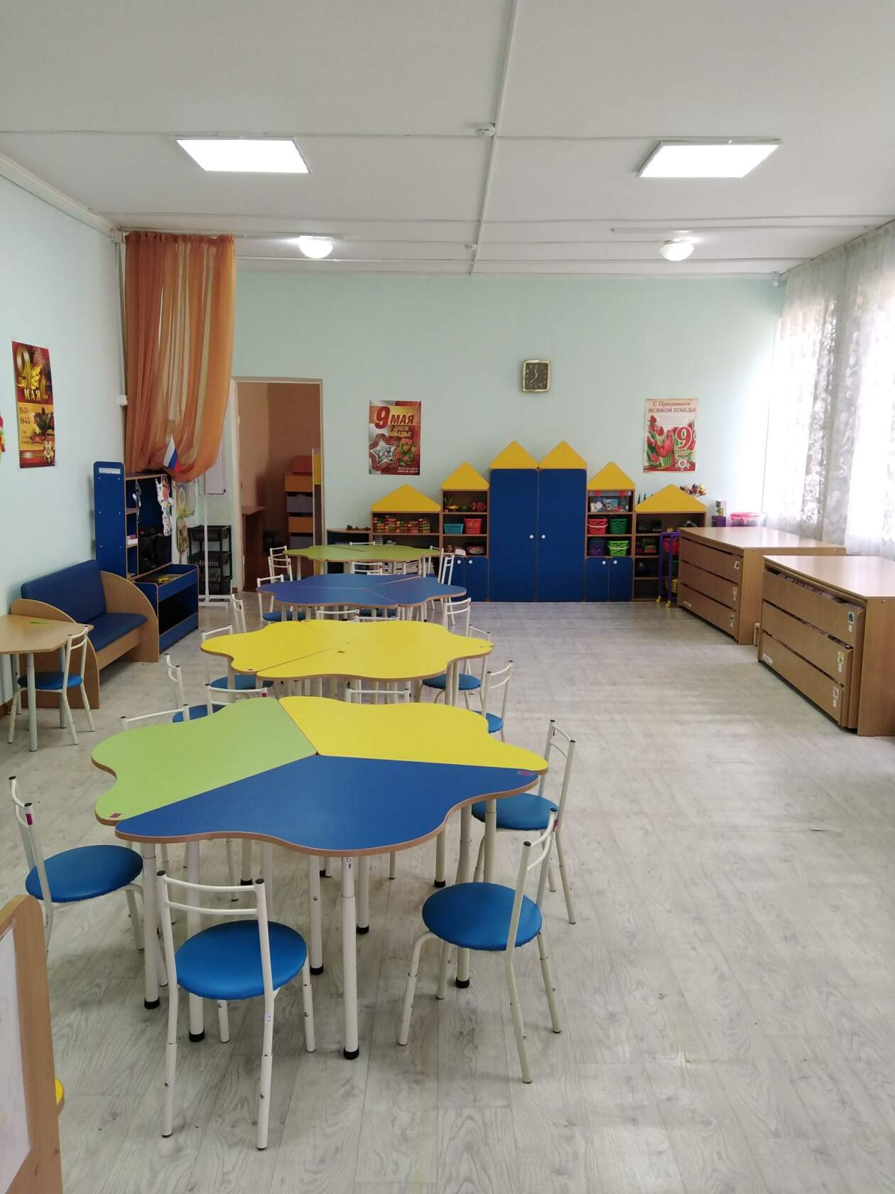
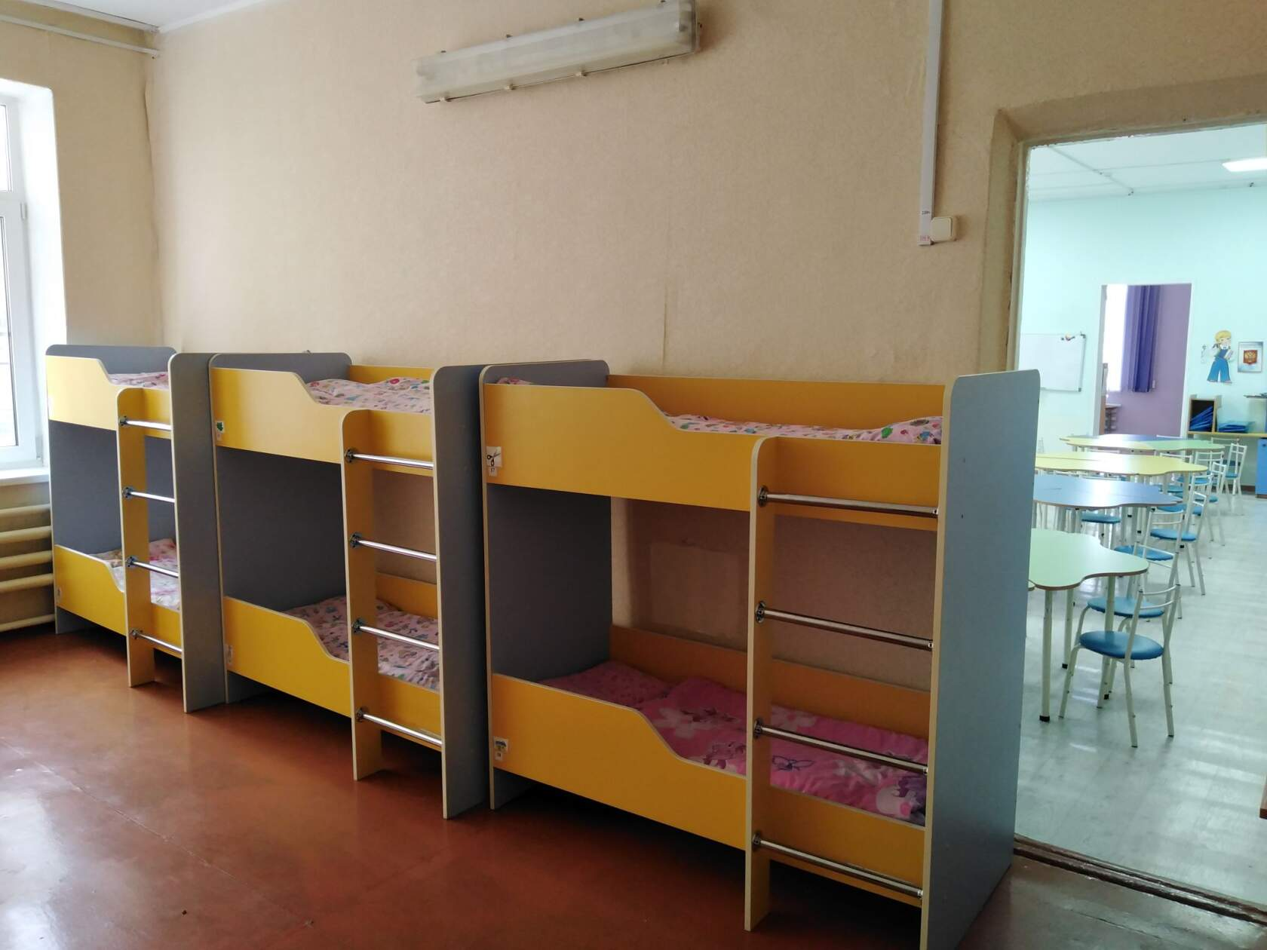
ПОДГОТОВИТЕЛЬНАЯ ГРУППА

Slide 9
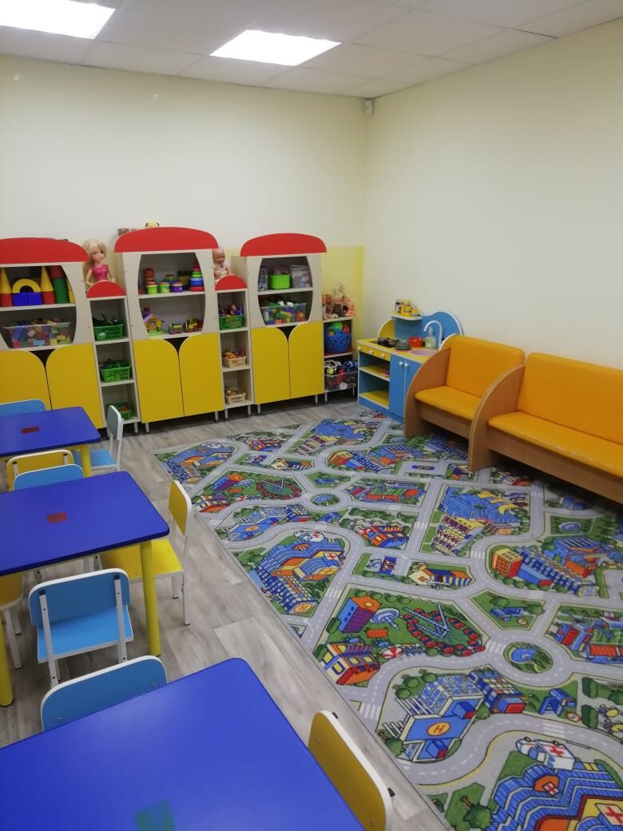
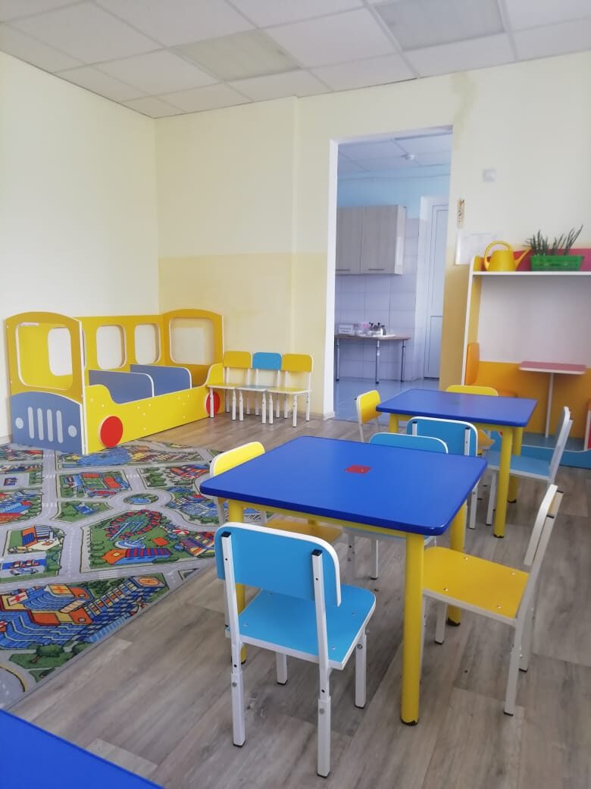
ГРУППА РАННЕГО ВОЗРАСТА

Slide 10
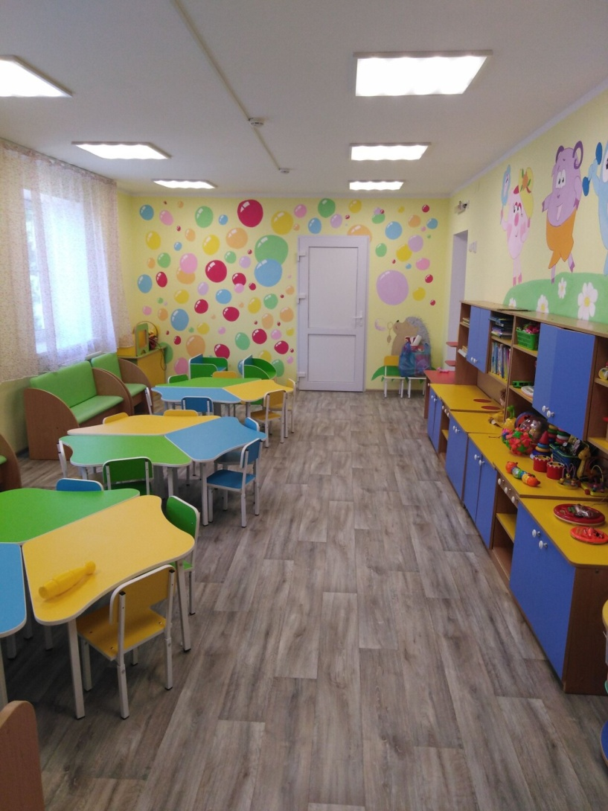
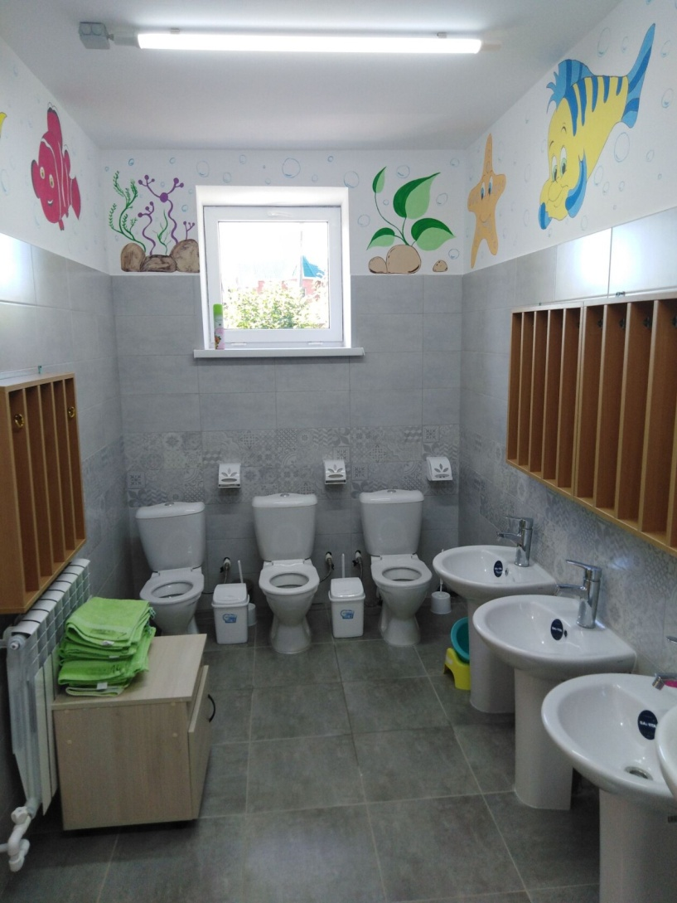
МЛАДШАЯ ГРУППА

Slide 11
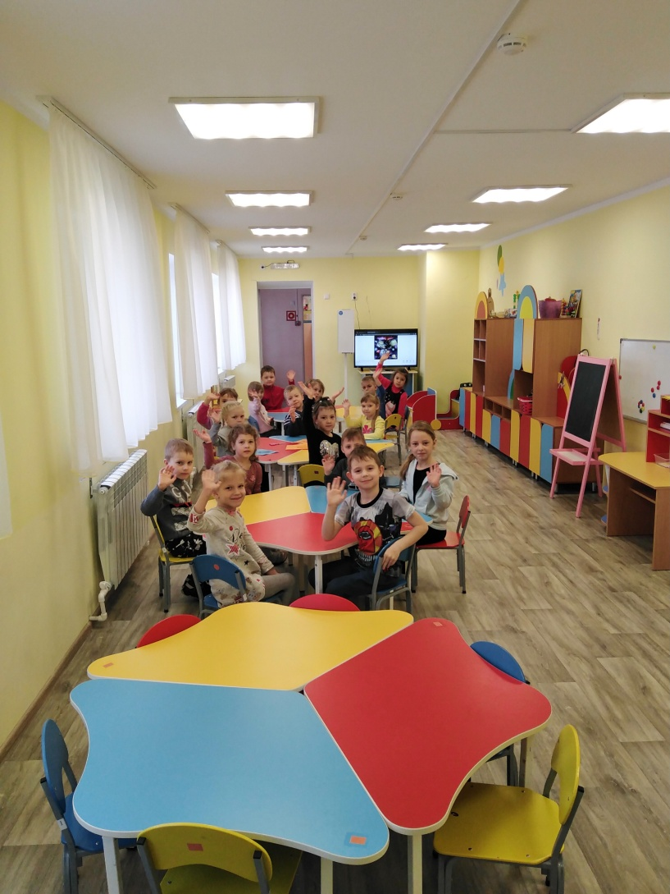
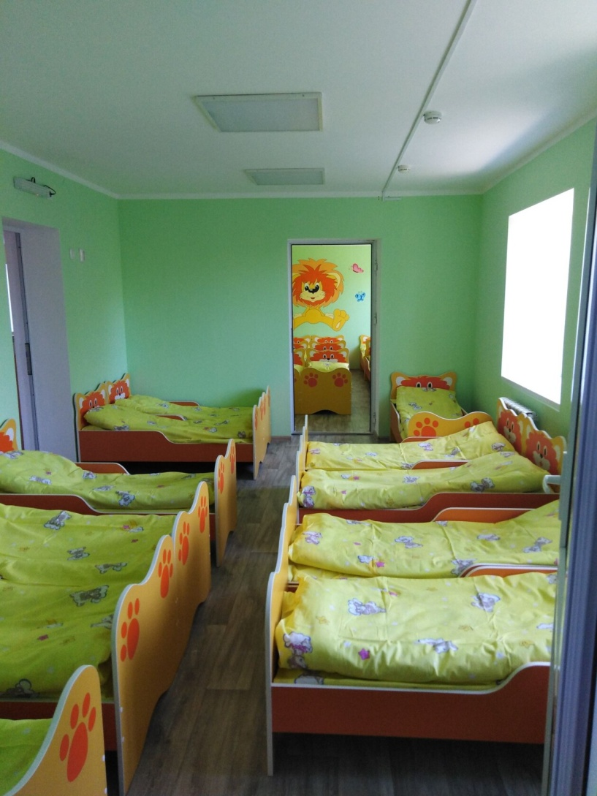
СТАРШАЯ ГРУППА

Slide 12
РЕЙТИНГ ДОУ КРИТЕРИЙ №1
ИНФОРМАЦИОННАЯ ОТКРЫТОСТЬ ДЕЯТЕЛЬНОСТИ ОБРАЗОВАТЕЛЬНОЙ ОГРАНИЗАЦИИ
1.1.Удолетворенность родителей уровнем организации образовательного процесса и степенью своей информированности о нем.
(Организация ,с наибольшим процентом удовлетворенности родителей уровнем учебно-воспитательного процесса и информированности, присваивается -99,4 (2 место)
Не маловажную роль в образовательном процессе ДОУ занимает работа с семьей, что является сложной задачей, как в организационном, так и в психолого-педагогическом плане. Прежде всего, мы стараемся установить такую форму общения с родителями, которую можно назвать "доверительно-деловым контактом". Чтобы родители стали активными помощниками и единомышленниками воспитателей, мы вовлекаем их в жизнь детского сада, постоянно держим в курсе всех событий

Slide 13
В работе с родителями ориентируем коллектив на современные подходы к сотрудничеству с семьёй, которые выражаются следующем
Организация образовательных услуг исходя из запросов родителей.( открытие логопедических групп, консультационного центра)
Адресная направленность рекомендаций конкретной семье относительно конкретного ребёнка.
Активное «включение» родителей в образовательный процесс через их участие в совместных праздниках, развлечениях, конкурсах, выставках, ярмарках и др., в оборудовании предметно-развивающей среды.
Внешняя атрибутика необходима для создания имиджа, именно она позволяет определенным образом позиционировать себя, представить уникальность образовательного учреждения. Для этой цели мы выпускаем для родителей информационные буклеты, в которых даются конкретные советы для родителей, печатается полезная информация о мероприятиях, проводимых в ДОУ, создан сайт ДОУ, создана групповое сообщество в Одноклассниках , в WhatsApp благодаря которым родители имеют возможность следить за жизнью ДОУ, получать информацию в форме педагогических советов, Возможности получения положительного опыта в образовательной деятельности, расширяются при условии создания в ДОУ предметно – развивающей среды.
Результатом работы коллектива детского сада можно считать то достижение, что детский сад стал вторым домом для воспитателей, детей, родителей. Это показали итоги анкетирования: родители отметили удовлетворенность работы детского сада в целом, удовлетворенность взаимодействием педагогов с детьми, удовлетворенность в подготовке к школе.

Slide 14
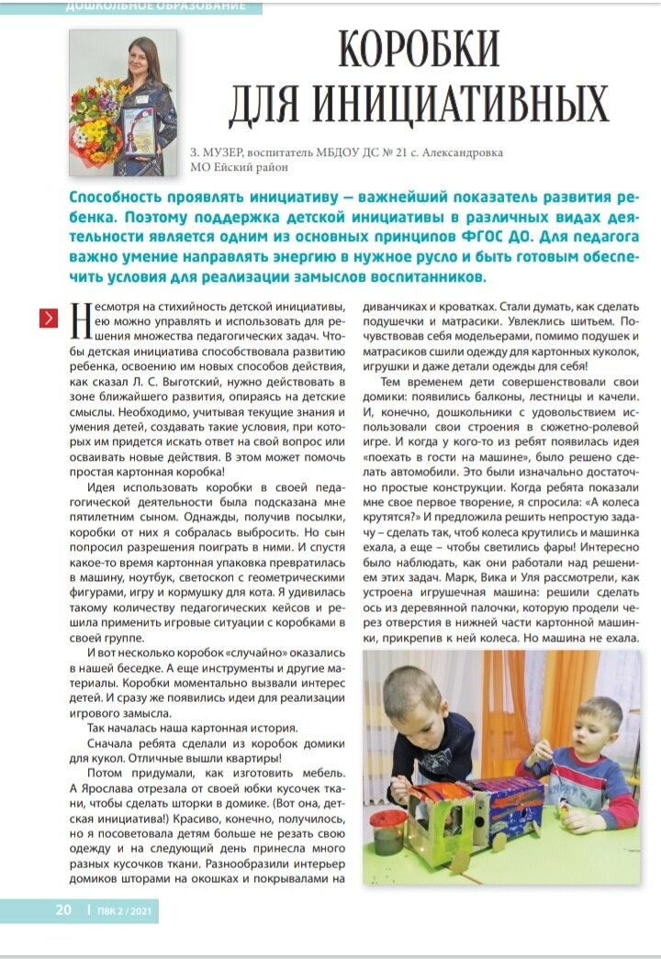
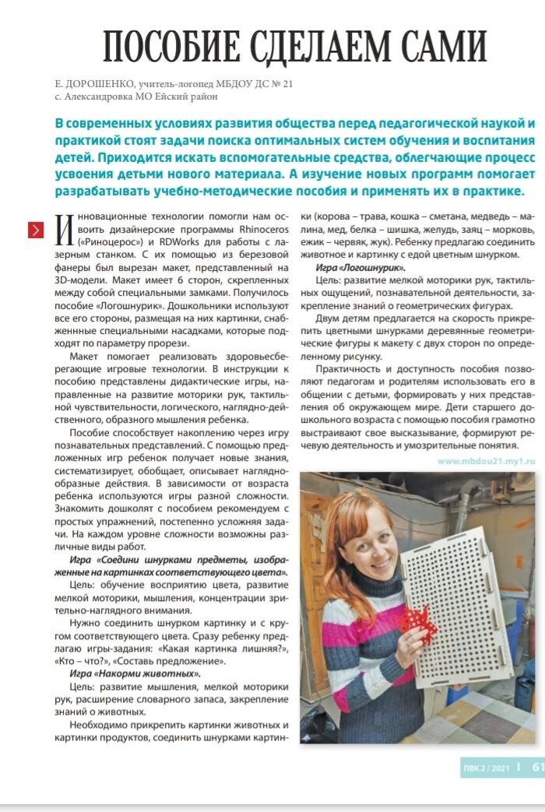
1.2.Освещение деятельности образовательной организации в СМИ

Slide 15
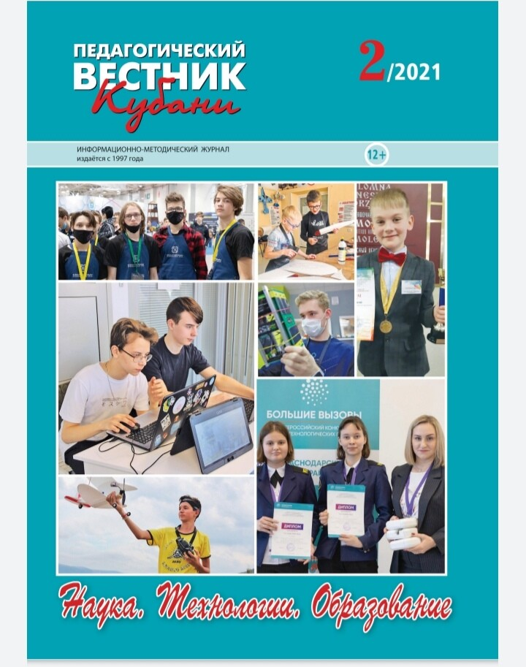
ПЕДАГОГИЧЕСКИЙ ВЕСНИК КУБАНИ

Slide 16
КРИТЕРИЙ №2 2.1.Доля педагогических работников ,имеющих первую и высшую квалификационные категории, от общего количества педагогических работников
Главной задачей на протяжении 7 лет - Повышение квалификации и профессионализма педагогов.
2015 год- 0 педагогов с категорией
2016год- 2 педагога получили первую категорию ( из 11 педагогов)
2017год -3 педагога с первой категорией ( из 11 педагогов)
2018 год- 5 педагогов с первой категорией ( из 11 педагогов)
2019 год -9 педагогов с категорией ( из 11 педагогов)
4(с первой )+3( высшая) педагоги получили категорию в 2019году
2020год - ( 2 педагога получили первую) – все 11 педагогов с категориями
2021год – 7 педагогов с первой категорией , 4 педагога с высшей

Slide 17
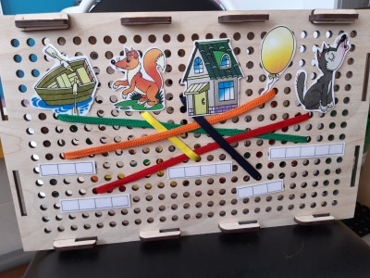
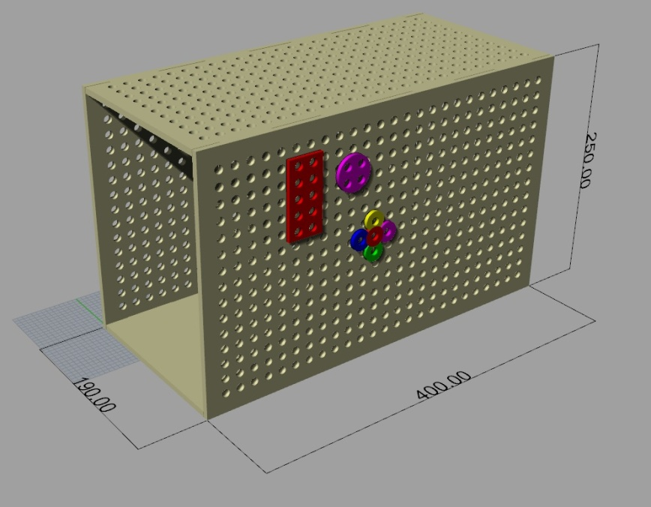
2.2. Обобщение и распространение передового педагогического опыта работы педагогов и методистов учреждения на уровне муниципальном, региональном , федеральном.
Трансляция опыта работы ДОУ
в современных условиях: это выступление на РМО, стажировочных площадках, показы открытых мероприятий в рамках предметных недель в ДОУ, создание учебно-наглядного пособия по развитию речи «Логошнурик», предназначенном для коррекционной работы с детьми старшего дошкольного возраста учителем – логопедом Е.Р.Дорошенко ,воспитатель Музер З.П. «Инициатива из коробки» или "Картонная коробка как средство стимулирования инициативы детей старшего дошкольного возраста".

Slide 18
КРИТЕРИЙ №3 3.1.Наличие консультационного пункта
В нашем ДОУ одной из главных целей образовательного процесса является формирование единого сообщества: родители – дети - педагоги, основанного на гармоничных партнерских отношениях.
С этой целью в январе 2017 года на базе нашего ДОУ создан Консультационный центр обеспечивающих получение детьми дошкольного образования в форме семейного образования. Работа Консультационного центра осуществляется на базе МБДОУДС №21 с.Александровка МО Ейский район, реализующего основную общеобразовательную программу дошкольного образования.
В течение всего года обеспечиваем информирование родителей, воспитывающих детей дошкольного возраста на дому о работе Консультационного центра ДОУ, путем устного информирования родителей ( в телефоном режиме, при личных встречах) , размещения материалов на сайте ДОУ, распространения информационных листовок в селе Александровке.
Консультационный центр работает 2 раза в неделю с 11.00 до 16.00. Охват детей по Александровскому поселению 100%.
Мы видим что родители начинают видеть и замечать достижениями своих детей пусть еще почти незаметными, но все же уже достижениями, мы понимаем, что проводим эту работу не зря, и надеемся на еще более тесное сотрудничество с родителями в вопросах воспитания и обучения детей не посещающих ДОУ.
Консультационный центр является эффективным средством сотрудничества с семьями, дети, которых не посещают дошкольное учреждение и скором времени придут в ДОУ.
В 2020 году стали Победителям муниципального этапа краевого конкурса консультационных центров.

Slide 19
КРИТЕРИЙ №4 4.1.Отсутствие травматизма за отчетный период. 4.2. Уровень посещаемости воспитанников
Самое важное для нас - здоровье ребятишек, поэтому каждый год в годовом плане коллектив дошкольного учреждения работает над этой задачей. Забота о здоровье ребенка занимает приоритетную позицию. Физическое направление работы было и остается одним из наиболее важных, актуальных сторон деятельности ДОУ на сегодняшний день, базирующихся на многократном анализе внешних воздействий, мониторинге состояния здоровья каждого ребенка, учете и использовании особенностей его организма, индивидуализации профилактических мероприятий: % выполнения детодней ежемесячно составляет более 82 %.

Slide 20
4.3. Уровень заболеваемости воспитанников
Постоянно воспитателями совместно с медицинской сестрой Ксенией Юрьевной велась оздоровительная и лечебно-профилактическая работа, проводилась закаливающие мероприятии, используются здоровьесберегающие технологии, что ставит улучшение физического состояния и здоровья детей. Применение здоровьесберегающих технологий и индивидуального подхода к каждому ребенку позволило снизить удерживать показатели до нужного уровня. Решая задачи сохранения и укрепления здоровья детей, в работе воспитатели использует разнообразные формы и методы: ежедневно проветривание утром и во время прогулки, ежедневно проводится утренняя гимнастика, физкультминутки, дыхательные упражнения, подвижные игры и физические упражнения двигательной активности детей в течения дня, занятия по физической культуре в группе и на прогулке, прогулки, гимнастика после сна. Таким образом, в начале года (сентябрь) и в конце года (май) воспитателями и медицинской сестрой детского сада проводится обследование физического здоровья детей и учитываются группы здоровья детей, индивидуальные особенности состояния здоровья перенесенные инфекционные заболевания . Благодаря в системной работе, по охране жизни и здоровья дошкольников в течение 2020 -2021 учебном году повысилась посещаемость и снизилась заболеваемость. Это говорит о плодотворной, системной работе педагогов и медицинской сестре по охране и укреплению здоровья воспитанников.

Slide 21
Победители Всероссийского смотра – конкурса « Детский сад года»
Победители муниципального этапа краевого конкурса « Работаем по стандарту» в дошкольных образовательных организациях муниципального образования Ейский район. ( Музер З.П. , победитель), Дорошенко Е.Р. призер 2 место)
Участник Краевого конкурса « Работаем по стандарту» в дошкольных образовательных организациях муниципального образования Ейский район. ( Музер З.П.)
Участники муниципального конкурса профессионального мастерства « Воспитатель года Ейского района-2020» Каращук О.С.
Призер 2 место муниципального этапа краевого конкурса среди дошкольных образовательных организаций, реализующих программы дошкольного образования, по пропаганде чтения – восприятия детской литературы « Читающая мама – читающая страна» в 2021 году.
Участники муниципального конкурса « Лучшие педагогические работники дошкольных образовательных организаций» в 2020году.
Победители на краевом уровне в конкурсном отборе субъектов Российской Федерации для участия в Программе по развитию личностного потенциала, инициированной Благотворительным фондом «Вклад в будущее»
Всероссийское педагогическое издание « Учительский журнал» ,Победитель 3 место всероссийского педагогического конкурса « Современный воспитатель-2020» с работой « Инициатива из коробки» Музер З.П. воспитатель ,07.12.2020г.
Призеры муниципального районного военно- патриотического смотр-конкурса « Отчизны верные сыны!» Призер 2 место

Slide 22
Почему наш детский сад самый лучший?
Потому, что, это
Стабильность
Коллектив единомышленников
Устойчивый позитивный имидж
Постоянное развитие коллектива
Повышение компетентности, профессионализма педагогов
Участие в жизнедеятельности ДОУ, в профессиональных мунициальных, региональных, всероссийских конкурсах
Внедрение инновационных технологий
Проектная деятельность

Slide 23
Наш детский сад самый лучший!!! Почему?
Родители - дети - педагоги
Ответственность за детей
Любовь к детям
Способность к переменам
Организация технологий педагогического взаимодействия
Формирование единого педагогического пространства
Установление взаимопонимания с общественностью, с социальными партнёрами, создание ситуации успеха образовательного учреждения в обществе
Формирование необходимых коммуникаций; — представление потребителю системы ценностей ДОУ

Slide 24
Результатом работы коллектива детского сада за последние 6 лет –это получение гранта 100 тысяч главы муниципального образования Ейский район.
Впереди у нас много интересных задач, которые нам предстоит решить вместе, много интересных открытий.
Ведь, профессионалами не рождаются, ими становятся!

Slide 25
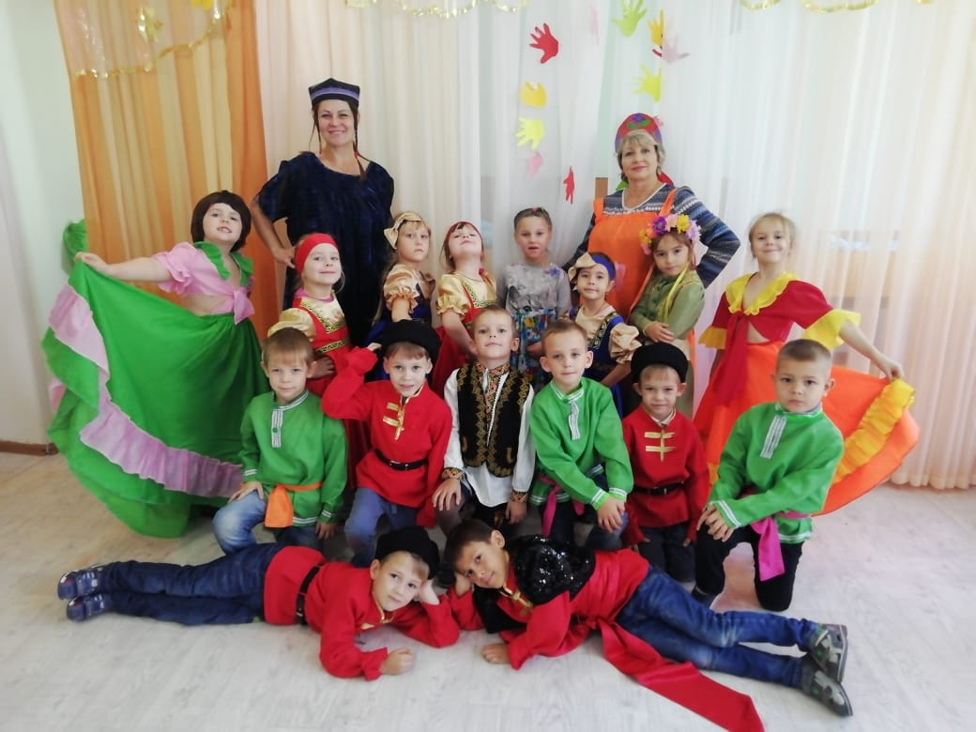
Спасибо за внимание!!!

